Slide 1
« Η Διδακτική της Νωπογραφίας (fresco) για Παιδιά / H Ελληνική Ζωγραφική Παράδοση στον Εκπαιδευτικό Χώρο:
Ο Τοίχος έχει τη δική του Ιστορία »
ΣΤΟΙΧΕΙΑ ΣΥΝΘΕΣΗΣ ΚΑΙ ΑΡΜΟΝΙΚΕΣ ΧΑΡΑΞΕΙΣ ΣΤΟ ΤΕΤΡΑΓΩΝΟ
ΚΕΛΑΪΔΗ ΟΛΥΜΠΙΑΣ:
ΕΔΙΠ,Τμήμα Εικαστικών Τεχνών ΑΣΚΤ

Slide 2
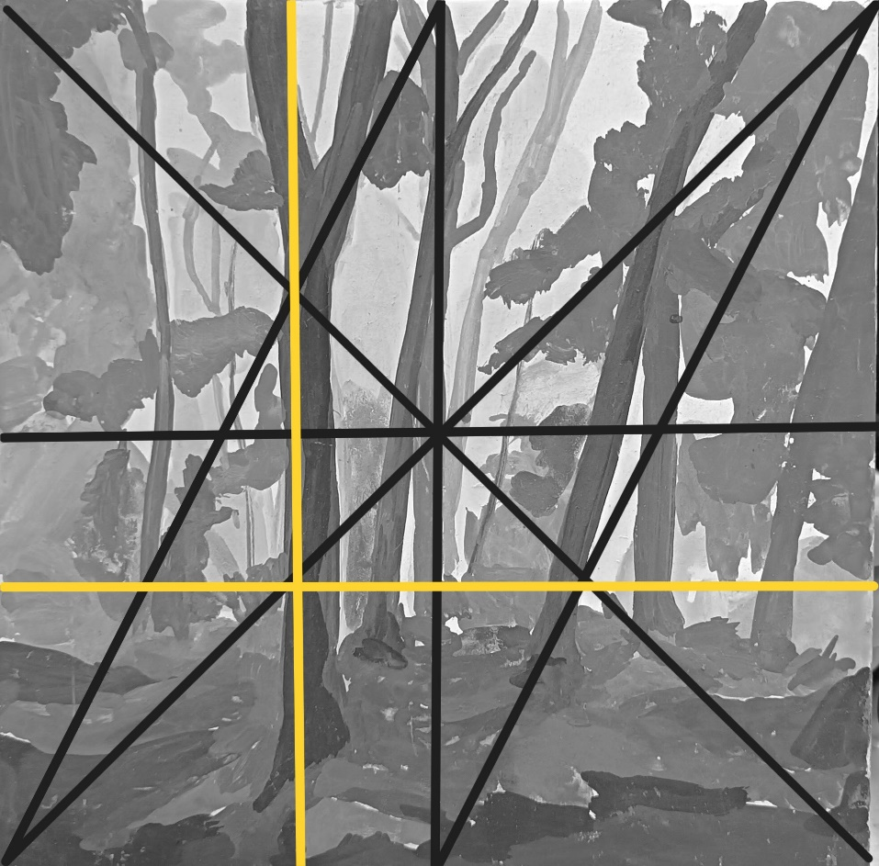
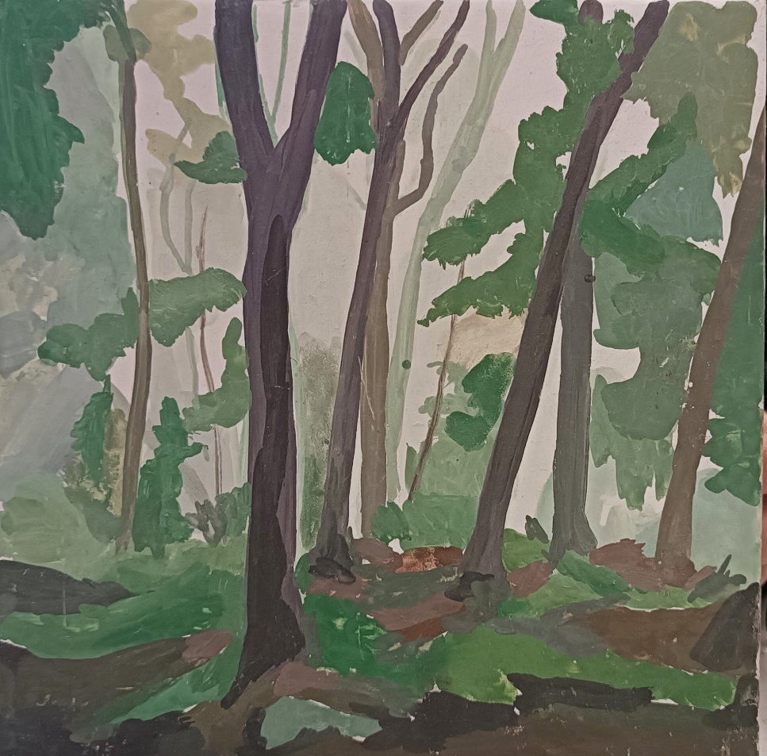
Η Σύνθεση είναι η τέχνη της οργάνωσης και δομής όλων των μορφικών στοιχείων που αποτελούν ένα έργο, έτσι ώστε αυτά να ισορροπούν και να δένουν σε συνοχή, τόσο μεταξύ τους όσο και με το σύνολο, το όλον.
Η Γεωμετρία είναι το μυστικό βοήθημα στην διευθέτηση όλων των εικαστικών στοιχείων της σύνθεσης στο χώρο του επιπέδου.

Slide 3
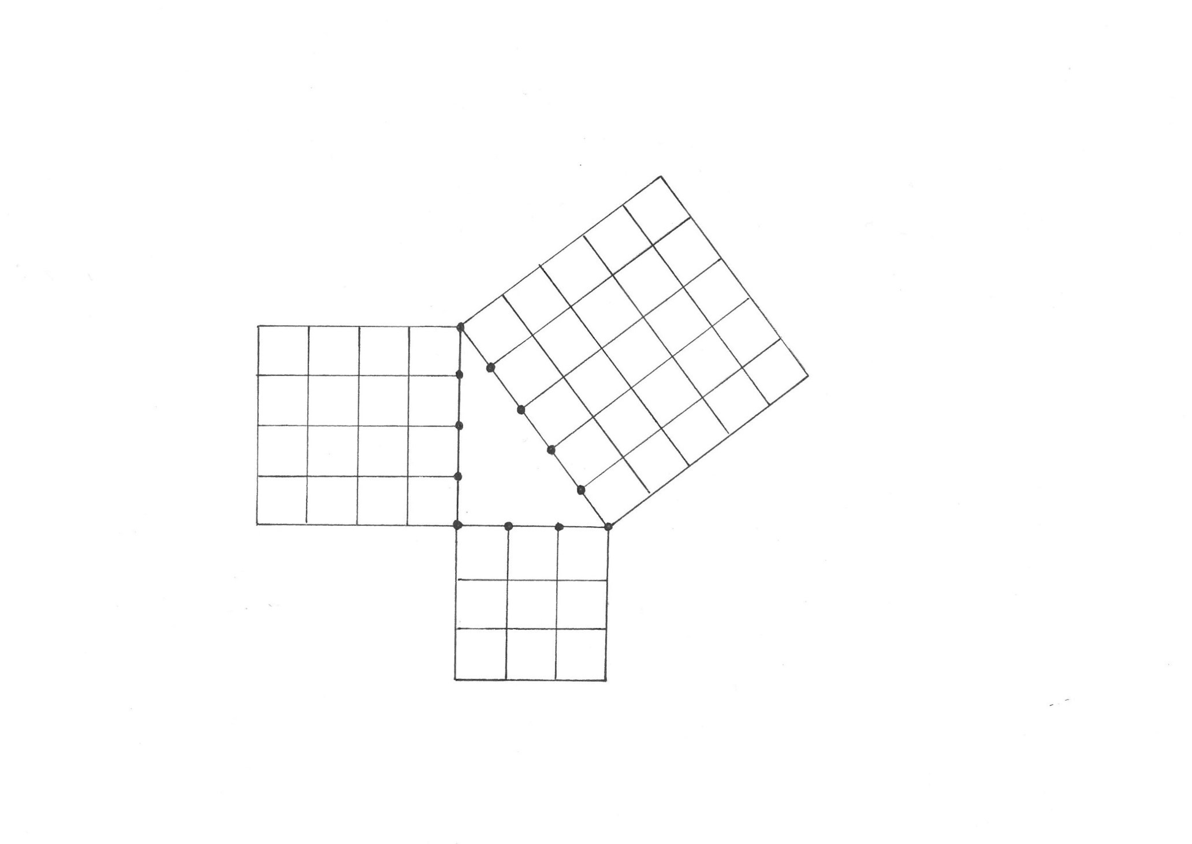
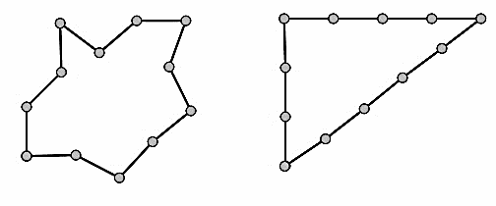
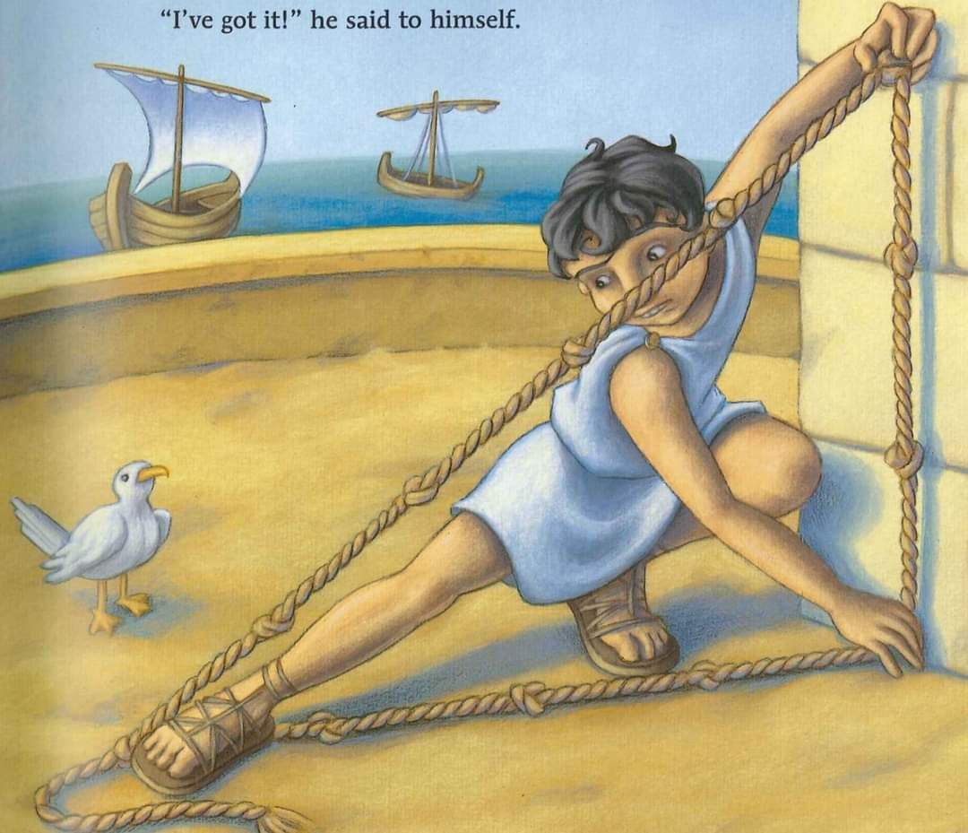
Η εύρευση της ορθής γωνίας και αναλόγως της καθέτου σε μιά ευθεία είναι και η αρχή κάθε κατασκευής στο χώρο ή στο επίπεδο.
Η Αρπεδόνη
Το Πυθαγόρειο Θεώρημα
«σε όλα τα ορθογώνια τρίγωνα το άθροισμα των τετραγώνων των καθέτων πλευρών τους οφείλει να είναι ίσο με το τετράγωνο της υποτείνουσας»

Slide 4
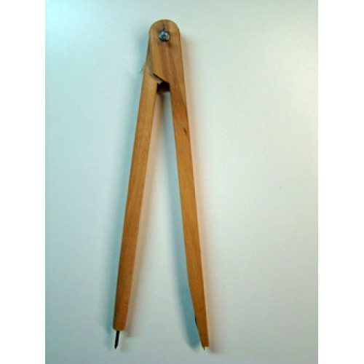
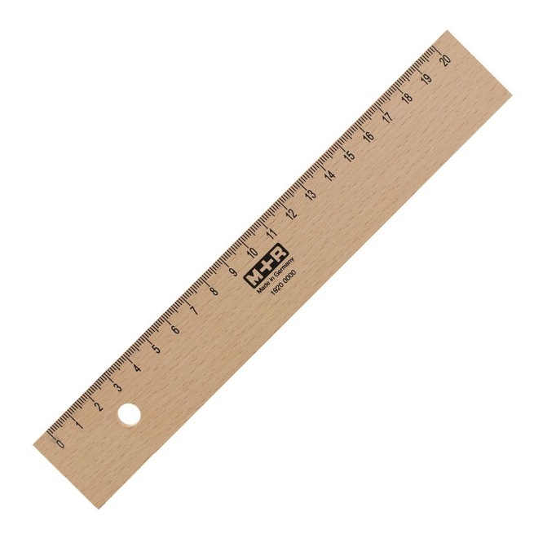
Οι αρχαίοι Αιγύπτιοι χρησιμοποιούσαν ένα βρόχο σχοινιού ή σπάγκου (αρπεδόνη) με δώδεκα ισαπέχοντες κόμπους.
Τεντωμένο και κρατημένο σταθερά στον 1ο, 4ο και 8ο κόμβο, σχημάτιζε ένα τρίγωνο με πλευρές 3, 4 και 5 . Με αυτόν τον τρόπο καταλάβαιναν ότι ένα τρίγωνο με πλευρές 3, 4 και 5 ήταν ορθογώνιο τρίγωνο.
Η χρησιμότητά του έγκειτο στην ευκολία κατασκευής με αυτό ενός ορθογωνίου τριγώνου με πλευρές 3, 4 και 5, ενός τετραγώνου 3 επί 3, ενός ισοπλεύρου τριγώνου πλευράς 4, ενός κανονικού εξαγώνου πλευράς 2 και άλλων χρήσιμων σχημάτων, μαζί με κανονικά πεντάγωνα και δεκάγωνα.
Με τον κανόνα και τον διαβήτη – ο αρχαίος ελληνικός τρόπος σχεδίασης

Slide 5
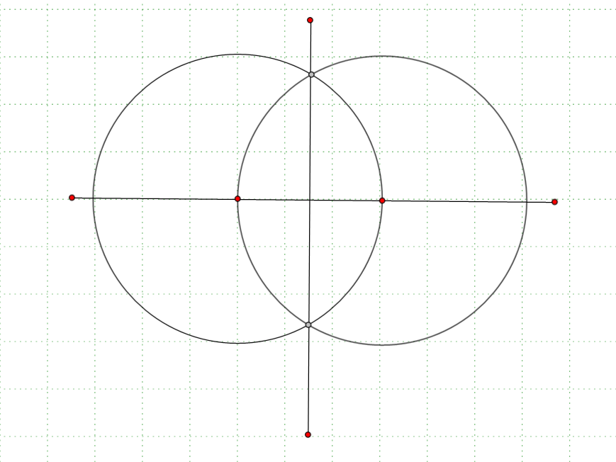
To σχήμα: “Vesica pischis” - « κύστη του ψαριού »
Η χάραξη δύο κύκλων με ίδια ακτίνα (άνοιγμα διαβήτη) , τεμνόμενων στο κέντρο τους .Τα σημεία τομής τους ορίζουν την κάθετο πάνω στην οριζόντιο που διέρχεται των κέντρων τους.

Slide 6
«Το λουλούδι της ζωής»
Συνεχίζοντας τον σχεδιασμό του σχήματος, vesica pischis, κάθε σημείο τομής των κύκλων μπορεί να γίνει το κέντρο ενός νέου κύκλου , φτάνοντας έτσι στον σχεδιασμό έξι τεμνόμενων κύκλων που σχηματίζουν το λουλούδι της ζωής.

Slide 7
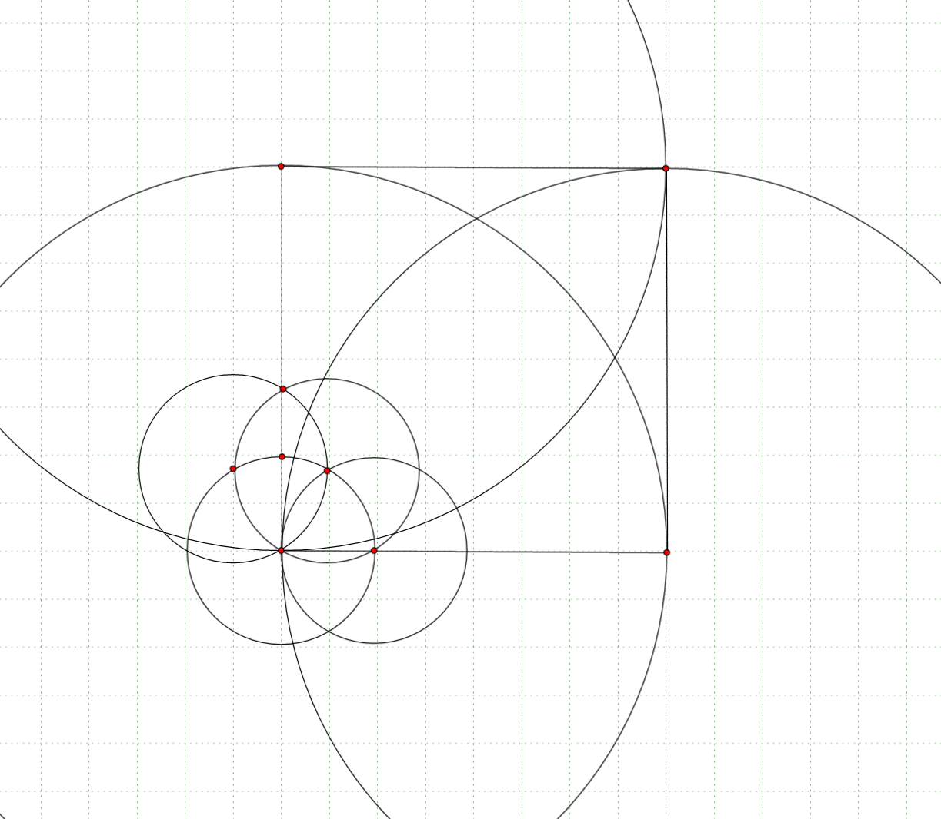
Η μέθοδος των τεσσάρων κύκλων ή τόξων για την κατασκευή του τετραγώνου

Slide 8
Στό ευθύγραμμο τμήμα ΑΒ και πλευρά του τετραγώνου που θέλουμε να κατασκευάσουμε , γράφουμε τον 1ο κύκλο με κέντρο το Α και ακτίνα μικρότερη του ημίσεος του ΑΒ.
Το σημείο τομής του 1^{ου} κύκλου με το ευθύγραμο τμήμα ΑΒ είναι το κέντρο του 2^{ου} κύκλου. Πάντα με το ίδιο άνοιγμα διαβήτη συνεχίζουμε το γράφιμο του 3^{ου} κύκλου με κέντρο τώρα το σημείο τομής του 1^{ου} και 2^{ου} κύκλου. Το σημείο τομής του 3^{ου} με τον πρώτο κύκλο θα μας δώσει και το κέντρο του τέταρτου κύκλου.
Τέλος ενώνουμε το σημείο τομής του 3ου με τον 4ο κύκλο με το σημείο Α του ευθυγράμμου τμήματος ΑΒ και δημιουργούμε την κάθετη στο ΑΒ
Προεκτείνουμε την κάθετο και σημειώνουμε, με άνοιγμα διαβήτη = ΑΒ, το σημείο Γ
Με κέντρο το σημείο Γ γράφουμε τόξο , το ίδιο κι από το σημείο Β. Η τομή τους μας δίνει το σημείο Δ . Ενώνουμε τα σημεία Γ Δ και Δ Β και το τετράγωνο έχει ολοκληρωθεί.

Slide 9
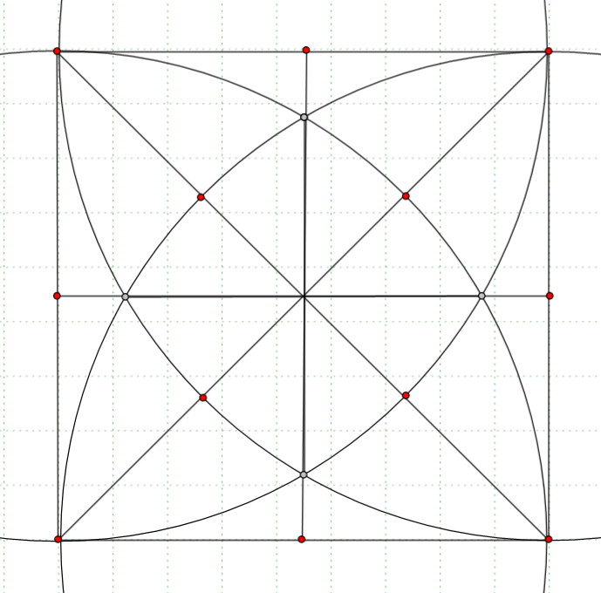
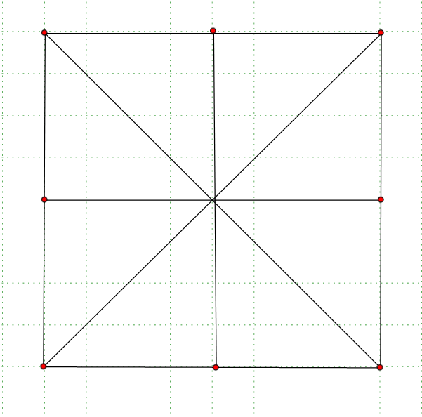
Χάραξη διαγωνίων και μεσοκαθέτων του τετραγώνου
Αν από κάθε κορυφή του τετραγώνου γράψουμε τόξα, με άνοιγμα διαβήτη την πλευρά του τετραγώνου , τότε μπορούμε να φέρουμε τις μεσοκαθέτους του τετραγώνου που διέρχονται από τα σημεία τομής τους και το κέντρο του τετραγώνου.

Slide 10
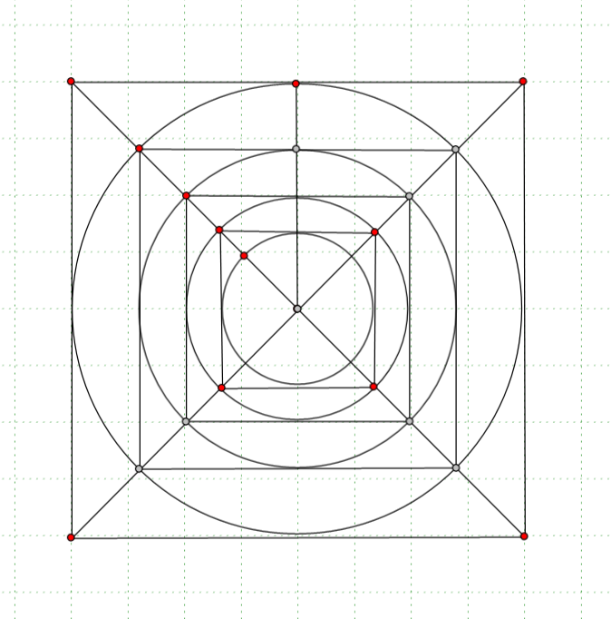
ΕΓΓΕΓΡΑΜΜΕΝΑ ΤΕΤΡΑΓΩΝΑ
ΕΓΓΕΓΡΑΜΜΕΝΟΙ ΚΥΚΛΟΙ
Με άνοιγμα διαβήτη του ημίσεως της μεσοκαθέτου γράφουμε κύκλο από το κέντρο του τετραγώνου. Τα σημεία τομής του εγγεγραμμένου κύκλου με τις διαγώνιες του τετραγώνου θα μας δώσουν το καινούργιο τετράγωνο εγγεγραμένο στον κύκλο . Προχωρούμε με την ίδια χάραξη στο εγγεγραμμένο τετράγωνο κ.ο.κ
Εγγράφουμε το 1^{ο} τετράγωνο εσωτερικά του τετραγώνου , ενώνοντας τα σημεία τομής των μεσοκαθέτων στις πλευρές του . Τα καινούργια σημεία τομής του 1^{ου} εγγεγραμμένου τετραγώνου με τις διαγώνιες του ΑΒΓΔ θα μας δώσουν το 2^{ο} εγγεγραμμένο τετράγωνο , κ.ο.κ

Slide 11
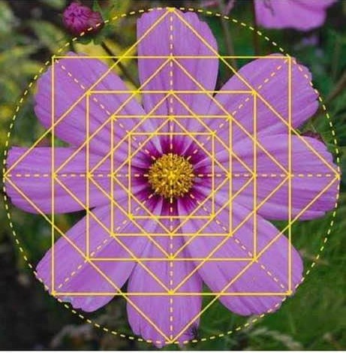
ΣΥΝΔΥΑΣΜΟΣ ΕΓΓΕΓΡΑΜΜΕΝΩΝ ΚΥΚΛΩΝ ΚΑΙ ΤΕΤΡΑΓΩΝΩΝ

Slide 12
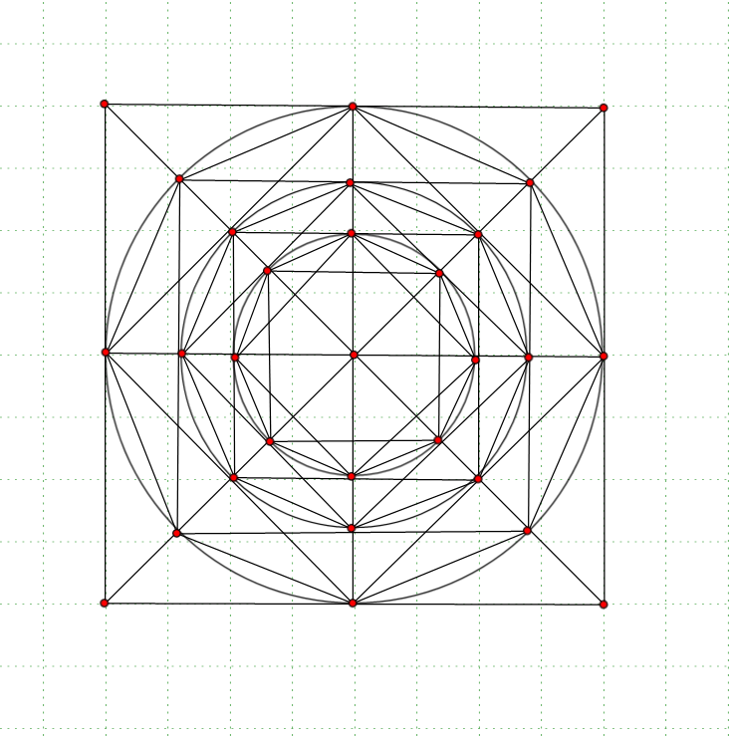
ΕΓΓΕΓΡΑΜΕΝΟ ΟΚΤΑΓΩΝΟ
ΣΥΝΔΥΑΣΜΟΣ ΕΓΓΕΓΡΑΜΜΕΝΩΝ ΟΚΤΑΓΩΝΩΝ ΚΑΙ ΤΕΤΡΑΓΩΝΩΝ
Το Οκτάγωνο εγγράφεται ακριβώς μέσα στο τετράγωνο όταν ενώσουμε τα μέσα των πλευρών που βρίσκουμε από τις μεσοκαθέτους και τα σημεία τομής του εγγεγραμμένου κύκλου με τις διαγώνιες του τετραγώνου.

Slide 13
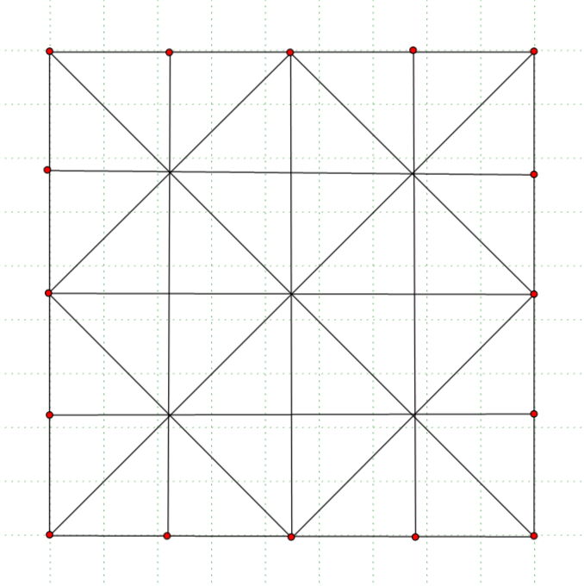
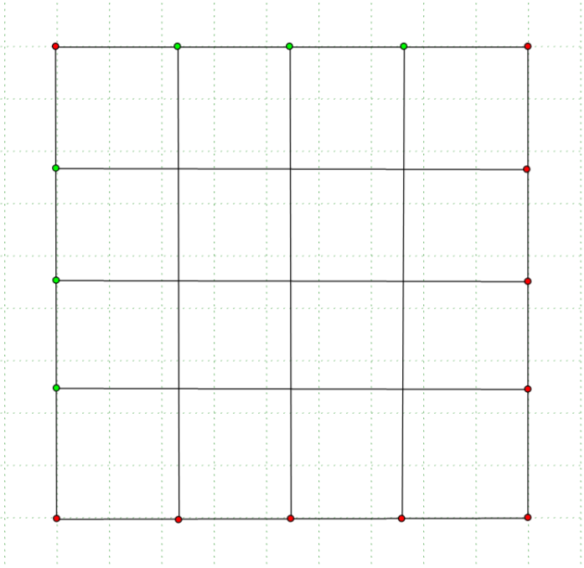
ΧΑΡΑΞΗ ΤΕΤΑΡΤΩΝ
Η χάραξη των διαγωνίων και μεσοκαθέτων του τετραγώνου , μοιράζει το τετράγωνο σε τέσσερα τετράγωνα όπου τα κέντρα των διαγωνίων τους ορίζουν τις οριζόντιες και τις κάθετες που χωρίζουν τις πλευρές του τετραγώνου στα τέταρτα .

Slide 14
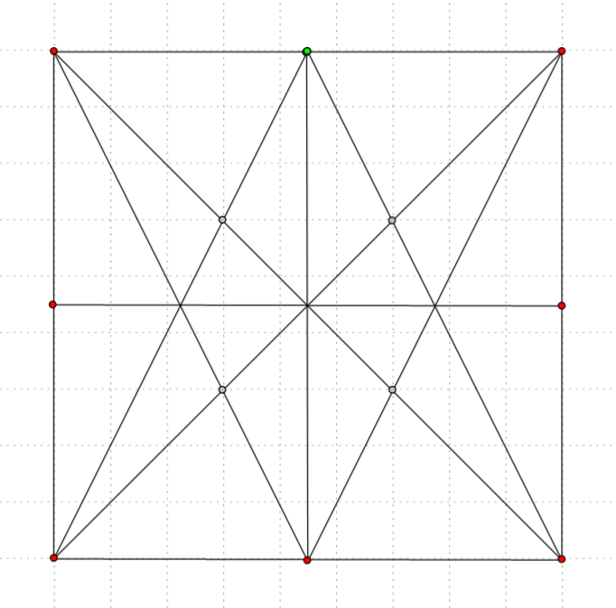
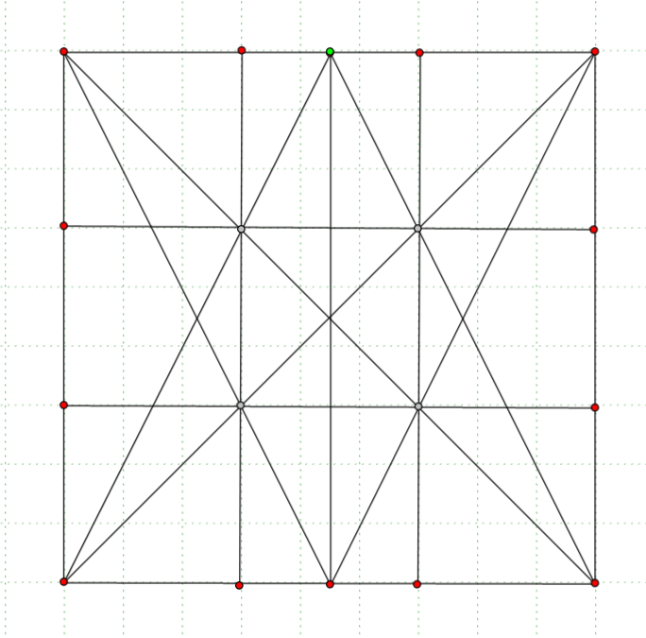
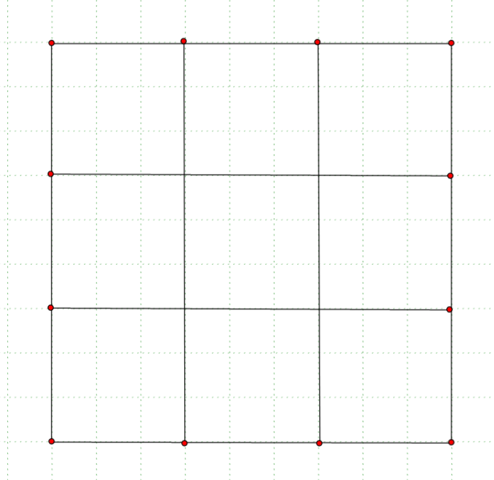
Τα σημεία τομής των διαγωνίων του τετραγώνου με τις διαγώνιες των παραλληλογράμμων που ορίζονται από την χάραξη των μεσοκαθέτων, μας δίνουν τις οριζόντιες και τις καθέτους που χωρίζουν τις πλευρές του τετραγώνου στα τρίτα.
ΧΑΡΑΞΗ ΤΡΙΤΩΝ

Slide 15
ΙΕΡΗ ΤΟΜΗ ΤΕΤΡΑΓΩΝΟΥ
Με άνοιγμα διαβήτη ίσο με το ήμισυ της διαγωνίου του τετραγώνου , γράφουμε τόξα με κέντρο τις κορυφές (γωνίες) του τετραγώνου, τα οποία και τέμνουν τις πλευρές του τετραγώνου ανά δύο.

Slide 16
ΑΡΜΟΝΙΚΗ ΧΑΡΑΞΗ ΤΡΙΤΩΝ και ΤΕΤΑΡΤΩΝ

Slide 17
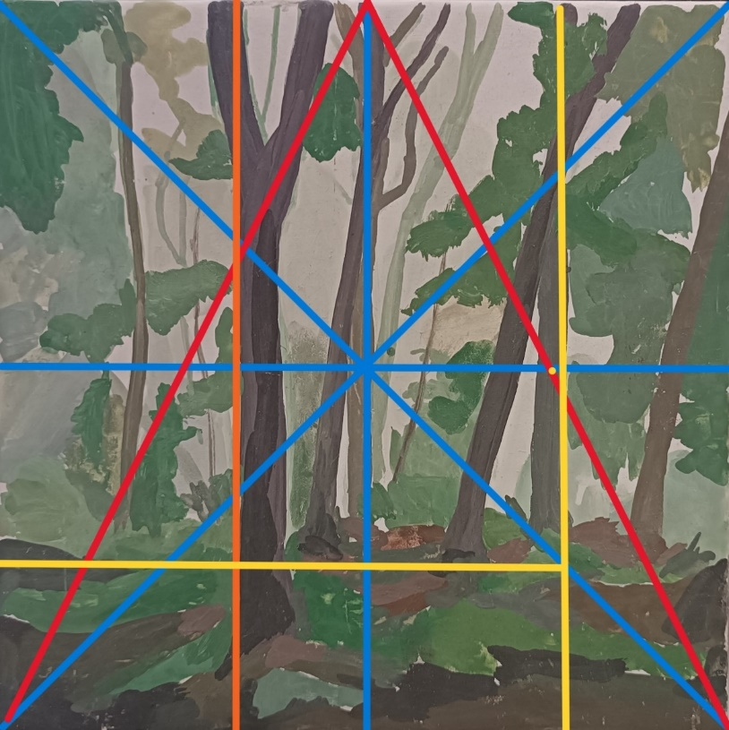
Μέσα από τις παραπάνω χαράξεις , δημιουργούνται πλέγματα συμμετρίας, από γραμμές, σημεία και σχήματα τα οποία μπορούν να ορίσουν και τις συνθετικές επιλογές ενός θέματος ,
είτε αυτές ακολουθούν την φανερή γεωμετρία του πλέγματος (εικ. 1), είτε ακολουθούν αφανώς την γεωμετρία του πλέγματος που ορίζει και τα σημεία οπτικού ενδιαφέροντος πάνω στα οποία οργανώνονται οι μορφές της σύνθεσης (εικ.2).
1
2
Δύο συνθέσεις νωπογραφίας (Fresco) σε κεραμικό πλακάκι, 20Χ20 εκ.
Κυριακή Μακρή, 2022, 1^{ο} έτος, εργαστήριο Νωπογραφίας και Τέχνης των Φορητών Εικόνων, ΑΣΚΤ,

